Slide 1
웹크롤링을 이용한
Custom 검색 엔진
2015. 01.27
수원 멤버십 창의과제
작성자 25-1기 최환종(PL)
25-1기 안중환
25-1기 정광현
25-1기 정다비치

Slide 2
목차
아이디어 제안
유사 작품들
Master Story List
시스템 구성도
예상 기술적 문제점
필요한 핵심 부품
평가 받고 싶은 항목
심사 위원

Slide 3
아이디어 제안
1. 아이디어 제안
3
Customizing Search Engine
사용자가 원하는 카테고리페이지를 설정해 각각의 검색 결과를 제공(네이버 지식인, 다음 카페 등)
사용자가 설정한 맞춤 레이아웃으로 페이지 제공
(네이버 지식인을 더 크게 보고싶으면 Layout을 키움)
크롤링, 파싱을 이용한 사용자 맞춤형 검색엔진

Slide 4
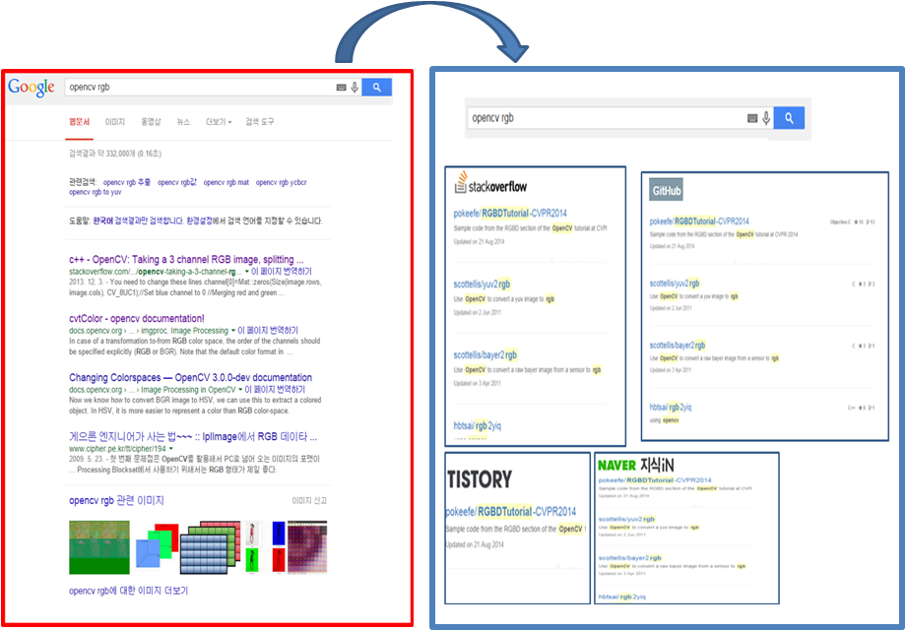

Slide 5
아이디어 제안
1. 아이디어 제안
5
분류 | 카테고리 | 가져올 데이터 (공통제외)
동영상 | Daum동영상(x), Naver동영상, YouTube, PandoraTV | 재생시간 카테고리태그
뉴스 | Naver뉴스, Daum뉴스(x) | 출처
블로그 | 네이버블로그, Daum (tistory)(x) | 카테고리태그
이미지 | 네이버이미지(x), Daum 이미지(x), 구글이미지(o) | 사진width사이즈
쇼핑 | 11번가, 옥션, 쿠팡, 티몬 | 가격, 판매자
개발 | Github | 개발언어, 포크 카테고리태그
커뮤니티 | 네이버지식인, 네이트판, StackOverflow | 카테고리태그
사전 | 위키피디아 | -
공통 데이터(없을수있음) |  | 이미지URL 제목 요약내용 링크URL 날짜

Slide 6
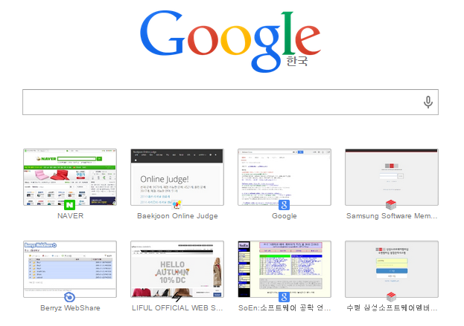
유사 프로젝트 1
2. 유사 작품들
6
Google -전 세계의 웹페이지를 통합적으로 보여준다.

Slide 7
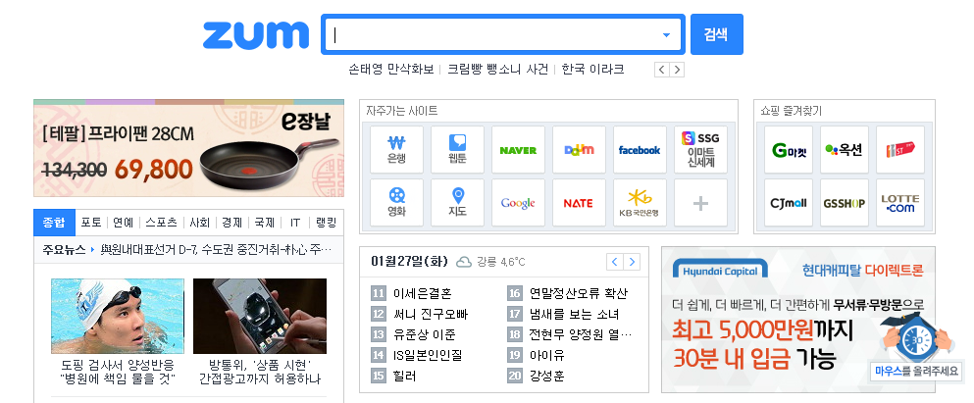
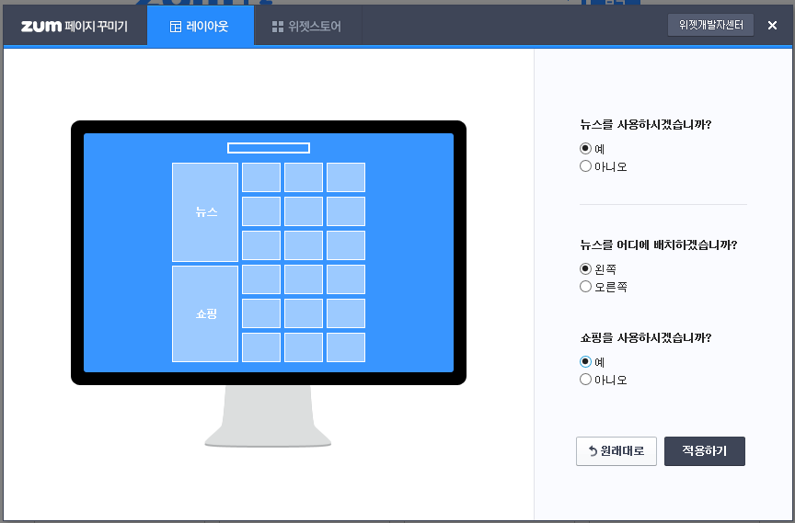
유사 프로젝트 2
2. 유사 작품들
7
zum - 사용자가 레이아웃을 제공하는 형태로 조절할 수 있고 유명 포털사이트를 링크형태로 제공한다.

Slide 8
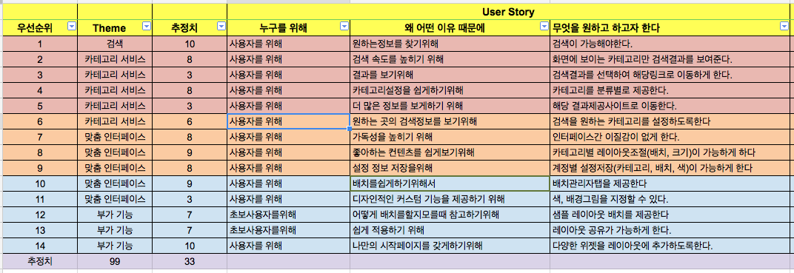
Master Story List
3. Master Story List
8

Slide 9
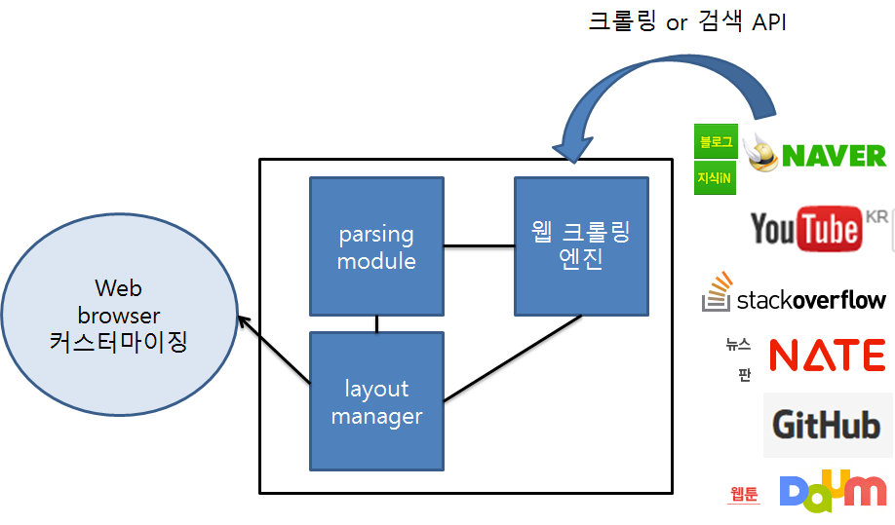
시스템 구성도
4. 시스템 구성도
9

Slide 10
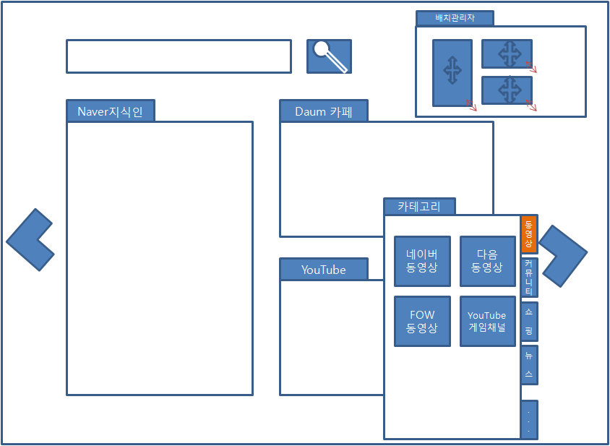
시스템 구성도
4. 시스템 구성도
10

Slide 11
예상 기술적 문제점 1
6. 기술적 문제점
11
요청에 대한 접근을 막아 놓은 웹사이트는 어떤식으로 처리할 것 인가?
자유로운 Layout customizing을 위한 Javascript, Jquery 기술의 한계

Slide 12
평가 받고 싶은 항목
8. 평가 받고 싶은 항목
12
•Web크롤링과 데이터parsing이용해 검색된 데이터가 이상한값 없이 원하는 결과가 들어오는가?
•사용자가 원하는 Layout Style로 확대, 추가, 배치등이 자유롭게 되는가?
•추가가능한 카테고리가 15개 이상인가?

Slide 13
고정 심사위원
9. 심사 위원
13
00-0기 ㅁㅁㅁ
심사 위원으로 선정한 사유
심사 위원 각오 한마디
00-0기 ㅁㅁㅁ
심사 위원으로 선정한 사유
심사 위원 각오 한마디
사진
사진

Slide 14
감사합니다

